Slide 1
მსოფლიო დაზოგვის დღე

Slide 2
რა არის ფინანსური განათლება?
ფინანსური განათლება - ცოდნა და უნარები, რომლებიც დაგვეხმარება ჭკვიანურად გადავანაწილოთ ფული და მივიღოთ გონივრული გადაწყვეტილებები, რათა შევძლოთ:
დაზოგვა
ფინანსური სირთულეების არიდება
ჩვენი მიზნების მიღწევა

Slide 3
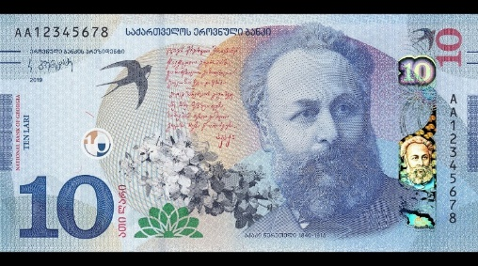
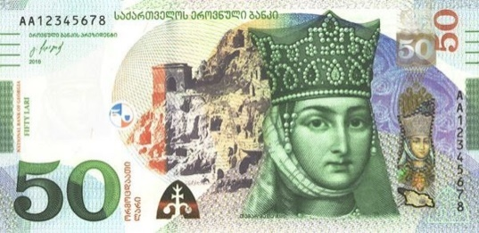
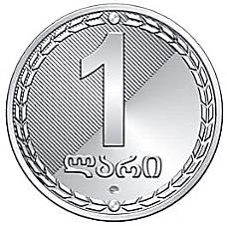
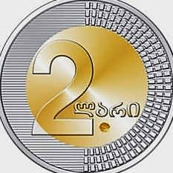
რას საქმიანობს ეროვნული ბანკი?
1. ზრუნავს, რომ პროდუქტების ფასები ხშირად და ძალიან არ იცვლებოდეს
3. „მსაჯობს“ კომერციულ ბანკებსა და სხვა ფინანსურ ორგანიზაციებს
2. უშვებს ქართულ ფულს

Slide 4
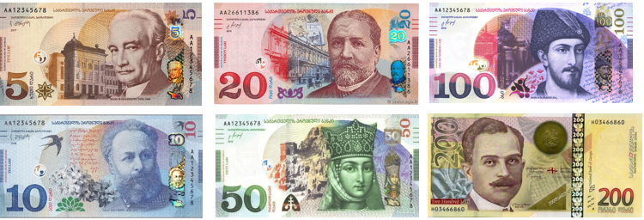
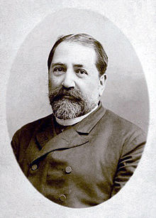
ვინ იყო პირველი ბანკირი საქართველოში?

Slide 5
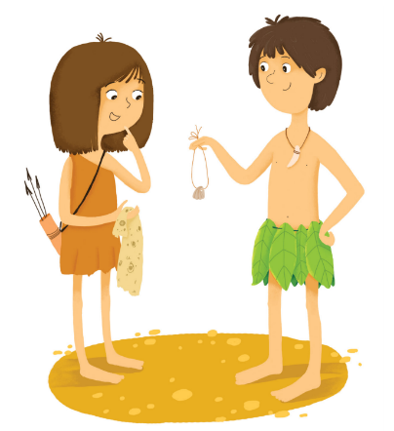
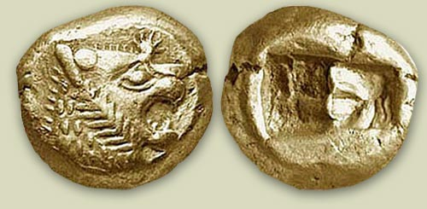
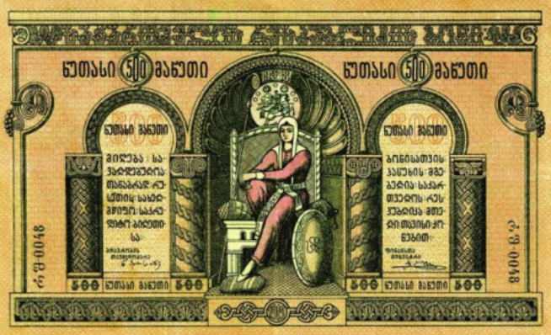
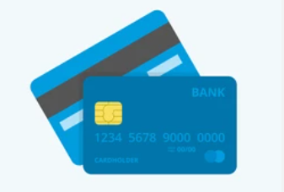
საიდან მოდის ფული?
ბარტერი - საქონლის ერთმანეთში გაცვლა
სასაქონლო ფული
მონეტების მოჭრა
ბანკნოტების დამზადება
ელექტრონული ფული

Slide 6
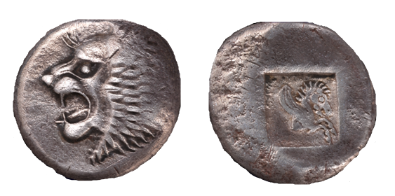
ქართული ფული
რა ეწოდება ქართულ ფულს?
იცით, რომელია მისი სიმბოლო?
0
რას ნიშნავს სიტყვა „ლარი“?
საიდან მოდის სიტყვა „თეთრი“?

Slide 7
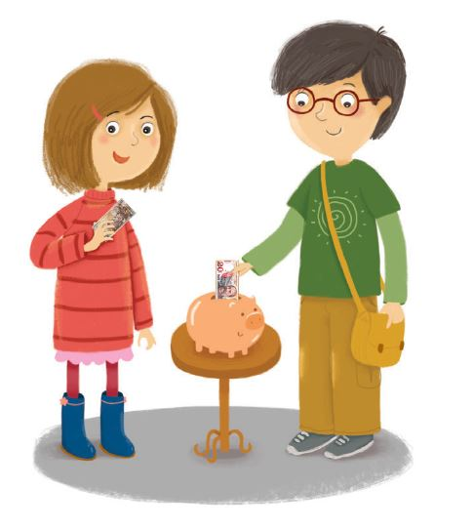
ფულის მართვა
დაზოგვა და ხარჯვა მნიშვნელოვანი ფინანსური გადაწყვეტილებებია
ფინანსების მართვა - მიზნის მისაღწევად
მოკლევადიანი მიზნები
გრძელვადიანი მიზნები

Slide 8
ფულის მართვა
გაქვთ ფინანსური მიზანი?
რა არის საჭირო, რომ მივაღწიოთ ფინანსურ მიზანს?
ზოგავთ თანხას მიზნის მისაღწევად?
მარტივია თუ რთული დაზოგვა?

Slide 9
აუცილებელი ხარჯები
არააუცილებელი ხარჯები

Slide 10
პირადი ბიუჯეტი
პირადი ბიუჯეტი - ცხრილი, რომელიც გარკვეულის პერიოდის, მაგ., 1 თვის შემოსავლებს, ხარჯებსა და დანაზოგებს გვიჩვენებს

Slide 11
კიდევ რისი დაზოგვა შეგვიძლია?
დავზოგოთ ელექტროენერგია
გავუფრთხილდეთ წყალს
გავუფრთხილდეთ ხეებს და ტყეს
არ დავანაგვიანოთ გარემო, გადავამუშავოთ ნარჩენები

Slide 12
31 ოქტომბერი - მსოფლიო დაზოგვის დღე
მსოფლიოში 1924 წლიდან აღინიშნება
საქართველოში უკვე მე-12 წელია
დაზოგვის დღის სიმბოლო - ჭიანჭველა „გროვია“
ვიდეო
Notes:
https://www.youtube.com/watch?v=Lp3SQ-VUk5c

Slide 13
მადლობა ყურადღებისთვის!
www.finedu.gov.ge

